Slide 1
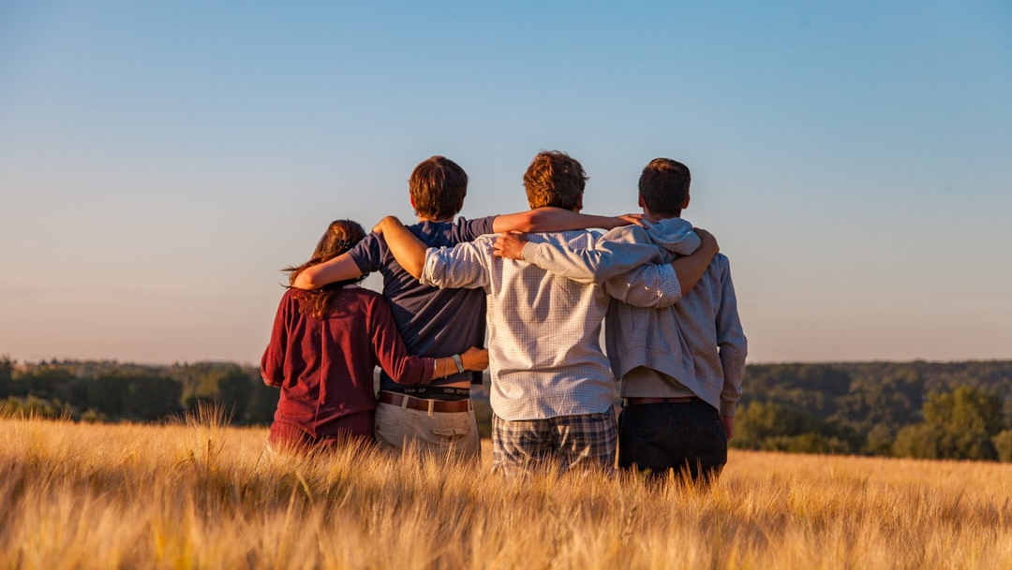
동행봉사단
2021학년도 동행봉사단 오리엔테이션

Slide 2
목
차
02
04
06
01
2021학년도
일정 및 지원내용
03
정산
05
동행봉사단
카페&페이스북
동행이란?
봉사활동 시간 인정 및 일지 작성
최종결과보고서 작성

Slide 3
01
동행이란
?
동
행
의대학교
복을 나누는 봉사단
Notes:
동행이란~ 의 약자입니다.

Slide 4
01
동행이란
?
활동 내용
구성인원 및 목적
· 동의대학교 행복을 나누는 봉사단의 약자
· 지역콜라보센터에 등록하여 동의대학교
봉사단으로서 활동 하며 지도와 지원을 받음
· 지역콜라보센터에서 선정된
54개 동아리
· 봉사활동이 주목적이어야 함
· 선정이 되면 지역콜라보센터에서 실시하는
봉사활동 프로그램에 협력하게 됨

Slide 5
01
동행봉사단 프로그램
학과(전공) 관련 봉사활동 지원
전공을 기반으로 보건생활안전,
교육문화, 도시재생 분야로 분류
직접적인 전공, 진로 탐색의 기회
학과(전공)연계
프로그램
학과(전공)연계
프로그램
동의청년, 마을하자!
프로그램
고교-대학
인성함양 프로그램

Slide 6
01
동행봉사단 프로그램
고교-대학
인성함양 프로그램
고등학생이 희망하는 학과(전공)
동아리와 함께 봉사활동 진행
- 봉사활동 외 교수님강연, 멘토링 진행
고교-대학
인성함양 프로그램
학과(전공)연계
프로그램
동의청년, 마을하자!
프로그램

Slide 7
01
동행봉사단 프로그램
동의청년, 마을하자!
프로그램
지역 마을 사회공헌 활동 수행
지역사회 취약계층 돌봄 활동
전공을 통한 풍부한 역량 발휘
동의청년, 마을하자!
프로그램
고교-대학
인성함양 프로그램
학과(전공)연계
프로그램

Slide 8
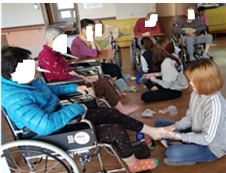
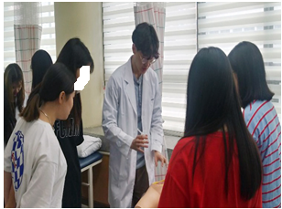
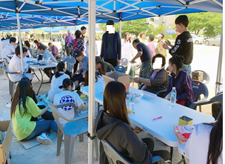
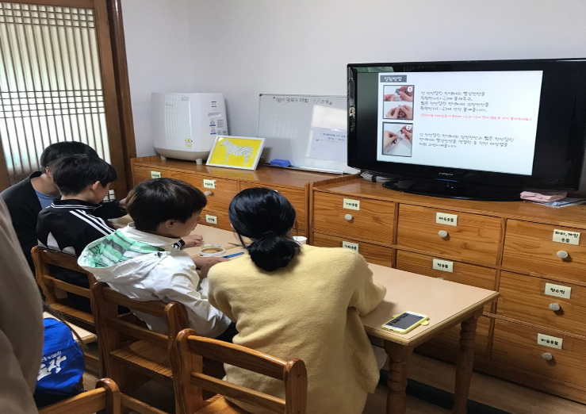
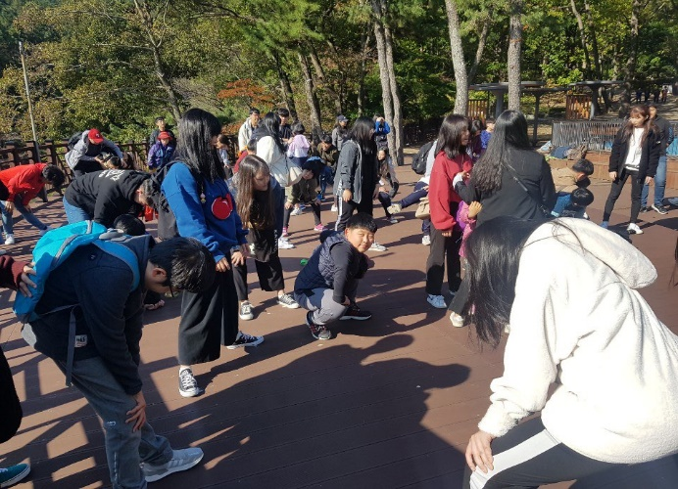
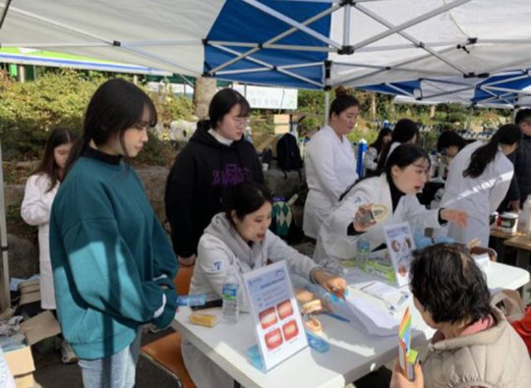
01
동행이란
?
활동 사진

Slide 9
02
2021학년도 일정
연번 | 내 용 | 날 짜 | 비 고
1 | 최종선정통보 | 4월 초
2 | 활동비 지급 | 5월 중순
3 | 오리엔테이션 | 4월 30일 | 코로나19로 인한 ZOOM진행 동아리별 2인 참석 (동아리 대표, 임원 등)
4 | 나눔UP 공모전 | 4월~12월
5 | 활동기간 | 5월~12월
★ 봉사단 회원 개인별로 6회이상 또는 30시간이상
※ 고교-대학 인성함양 프로그램의 경우 간담회(교수님 강연) 1회 이상 진행

Slide 10
02
2021학년도 일정
연번 | 내 용 | 날 짜 | 비 고
6 | 소양교육 | 5월 7일~30일 | 부산뇌병변복지관 이주은 관장님
7 | 중간보고서 | 8월 중 | 추후 공지
8 | 소양교육 | 11월 예정 | 우수동아리 사례발표 및 최종보고서 안내
9 | 최종결과보고서 | 12월 중 | 추후 공지
※ 최종결과보고서: 최종결과보고서 + 정산서 + 영수증 + 경비사용내역 + 자원봉사활동 일지 + 회원별 봉사시간
Notes:
.

Slide 11
02
학과(전공)연계 프로그램 지원 내용
하나. 활동비 지급 : 5월 중순 동아리별 계좌 지급
(회의비는 전체 지원비 중 20% 이내 사용가능)
둘. VMS 시간인정: VMS 봉사활동 일지 작성 후 메일 제출 시
셋. 최종결과보고서 제출 후 우수 활동 동아리 대표는 총장상 수여

Slide 12
02
고교-동행 인성함양 프로그램 지원 내용
하나. 활동비 지급 – 봉사활동 재료비: 5월 중순 동아리별 계좌 지급
– 전공체험 관련 (특강 강연비, 멘토링 다과비 등)
입학관리팀 고요섭 선생님(890-4388) 연락 후 사용
둘. VMS 시간인정: VMS 봉사활동 일지 작성 후 메일 제출 시
셋. 고교생- 우수 활동 학생에게 총장상 수여, 봉사시간 인정
넷. 최종결과보고서 제출 후 우수 활동 동아리 대표는 총장상 수여

Slide 13
02
동의청년, 마을하자! 프로그램 지원 내용
하나. 활동비 지급 - 활동비: 5월 중순 동아리별 계좌 지급
- 봉사활동 재료비: LINC+사업비 추후 지급
둘. VMS 시간인정: VMS 봉사활동 일지 작성 후 메일 제출 시
셋. 최종결과보고서 제출 후 우수 활동 동아리 대표는 총장상 수여

Slide 14
03
VMS 봉사시간 인정
동행봉사단은 VMS 봉사시간 인정 가능합니다.
VMS실적에 동의한 동아리는 VMS와 지역콜라보센터 검토 후 인정.
※ 이미 봉사활동기관처에서 VMS, 1365, 청소년활동정보서비스 사이트에서 인정받고 있는 동아리는 해당 안됨.
VMS 봉사활동 일지 제출
· 봉사활동 진행 후 봉사활동 일지 작성
· 봉사활동 일지와 활동사진 2장 첨부하여 VMS 담당자 김현주 선생님께 메일 제출 (2주 이내)
· 12월 최종결과보고서 제출 시 봉사활동 일지 원본 제출

Slide 15
03
VMS 봉사시간 인정
VMS 봉사활동 일지 작성 방법
동의대학교 동행봉사단(동아리명)
지역콜라보센터or 해당기관 명
활동시간은 최대 8시간만 인정 가능
8시간이 초과된 시간 (9시간~)은 모두 8시간으로 인정
★봉사인원 수혜인원 정확하게 작성!
시간단위로 무조건 작성할 것
분 단위로 작성 시 앞의 시간으로 인정
Ex) 6시간 45분 -> 6시간, 7시간 20분 -> 7시간

Slide 16
03
VMS 봉사시간 인정
본인이 직접 서명 할 것
VMS 봉사활동 일지 작성 방법
※ VMS에 메일발송시 유의사항
본인이 직접 서명 할 것
사인
사진은 참여자가 전부 보이도록 촬영
자원봉사활동 일지는 글을 알아 볼 수 있도록 작성
메일에는 보내는 사람의 이름과 연락처를 명기 할 것
동아리 구분을 위해
꼭 적어주세요
독거노인 어르신들을 뵙고 경락 마사지를 해드렸다. – OO동아리

Slide 17
03
봉사활동 시간 인정 및 특별학점 안내
봉사시간 인정 안내
· 1학기(전년도 12월~5월) 봉사활동 참여 > dap시스템 입력 >
봉사활동 인증서 출력 > 지역콜라보센터 4월 13일~5월 31일 제출
· 봉사활동 30시간 충족 시 45,000마일리지 지급
※ 비교과 마일리지 상세내용: 동의대학교홈페이지 > 정보광장
> 알림방 > 학사공지 [비교과 마일리지 특별학점 제도 안내] 글 참조

Slide 18

03
봉사일정 특별학점 안내
봉사활동
30시간
비교과
프로그램 참여
협력인성 60,000
마일리지
45,000 마일리지
15,000 마일리지
봉사시간 30시간 충족 + 60,000 마일리지 충족 시 특별학점 신청 가능
※ 특별학점은 학생 개인 신청

Slide 19
04
정산
가. 지원비 사용 후 반드시 영수증 출력
나. 정산서 작성
(영수증 분실, 지출금액 누락 등을 방지하기 위해 지출 후 빠른 시일 내 작성 권장)
다. 정산서는 최종보고서 와 함께 제출

Slide 20
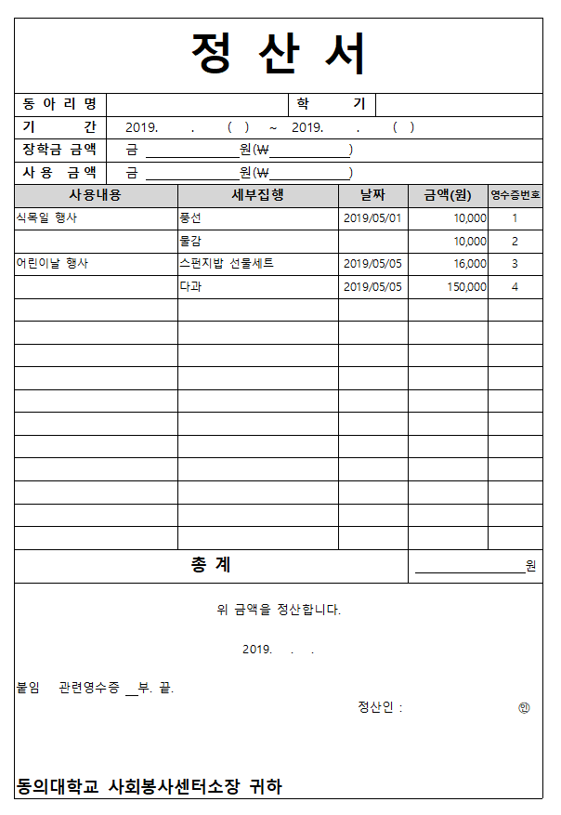
04
정산
1) 동아리 명, 학기
2) 활동 기간
3) 장학금 금액(지원 받은 금액)
사용 금액(총 사용 금액)
4) 활동 건 별로 구매 물품
(혹은 활동비)를 입력 후 날짜, 금액, 영수증 번호를 기재할 것 ※명확히!!
5) 정산날짜
6) 정산시 사용한 영수증 장수를 기재
7) 정산인 성명 및 서명

Slide 21
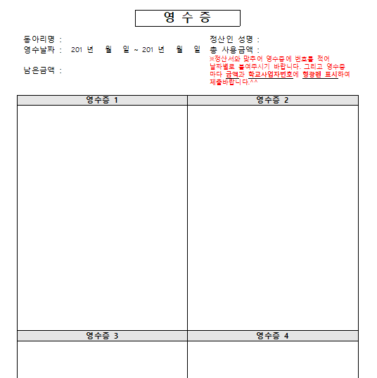
04
정산
첫 영수날짜 ~ 마지막 영수날짜
정산인, 사용한 금액기재
남은 금액(이월금액) 기재
※정산서와 맞추어 영수증
날짜 별로 붙이기.
영수증 마다 금액에 형광펜 표시하여 제출 바랍니다.

Slide 22
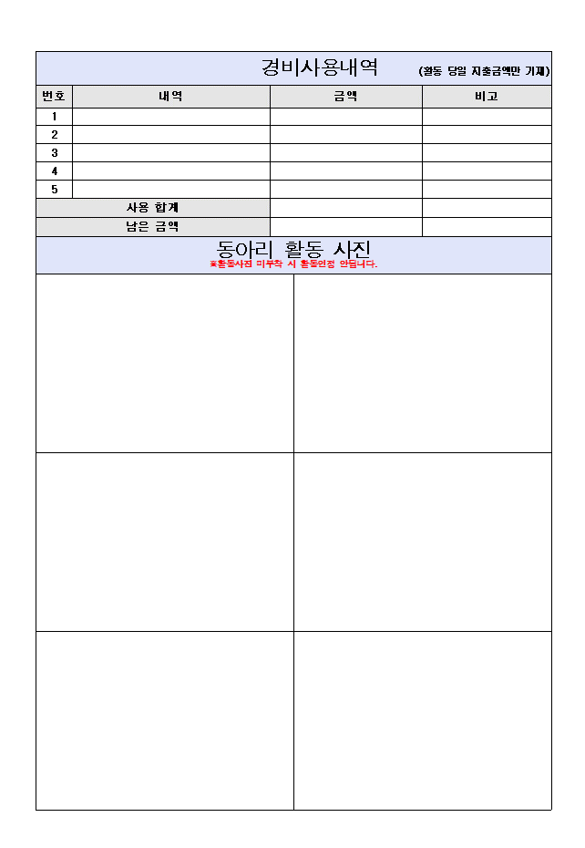
04
정산
경비사용내역
·다과비는 회의비로 기재하여 주시기
바랍니다.
· 활동 당일 지출금액을 기재하여 활동 보고 작성 시 첨부파일로 제출
· 활동 사진은 2장이상 부착 (단체, 봉사활동 사진)
※ 참여 학생을 제외한 수혜자 얼굴은 모자이크 처리하여 부착

Slide 23
04
정산
정산서 작성 시 유의사항
① 날짜 별로 순서대로 정리
② 명확한 사용 내역
③ 번호순으로 영수증 첨부
④ 총액 형광펜 표시

Slide 24
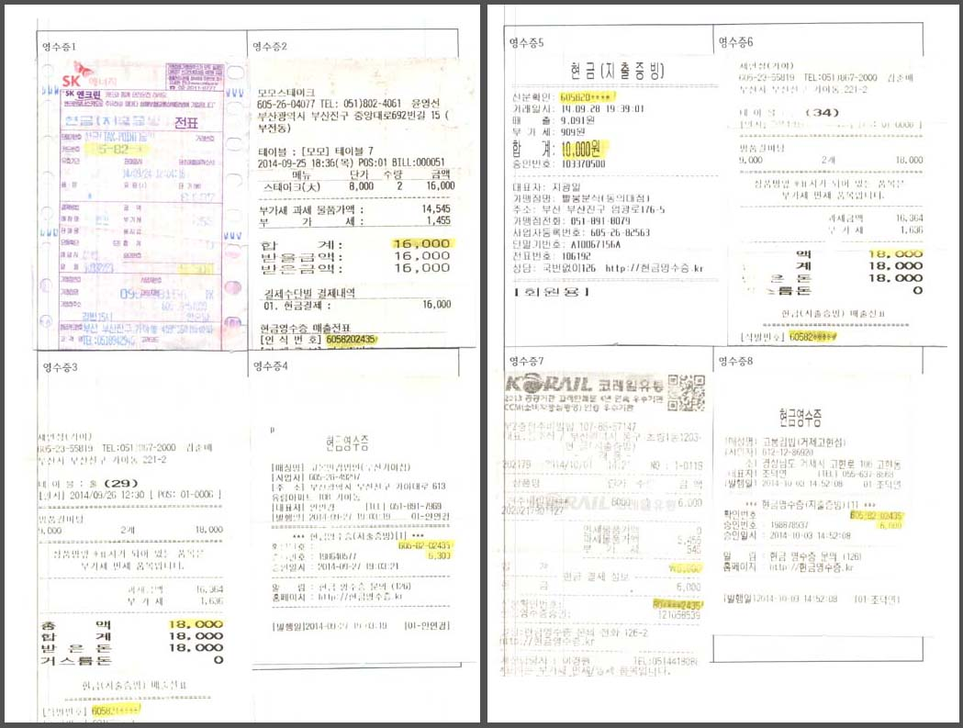
명확한 사용내역 확인

Slide 25
총액 형광펜 표시

Slide 26
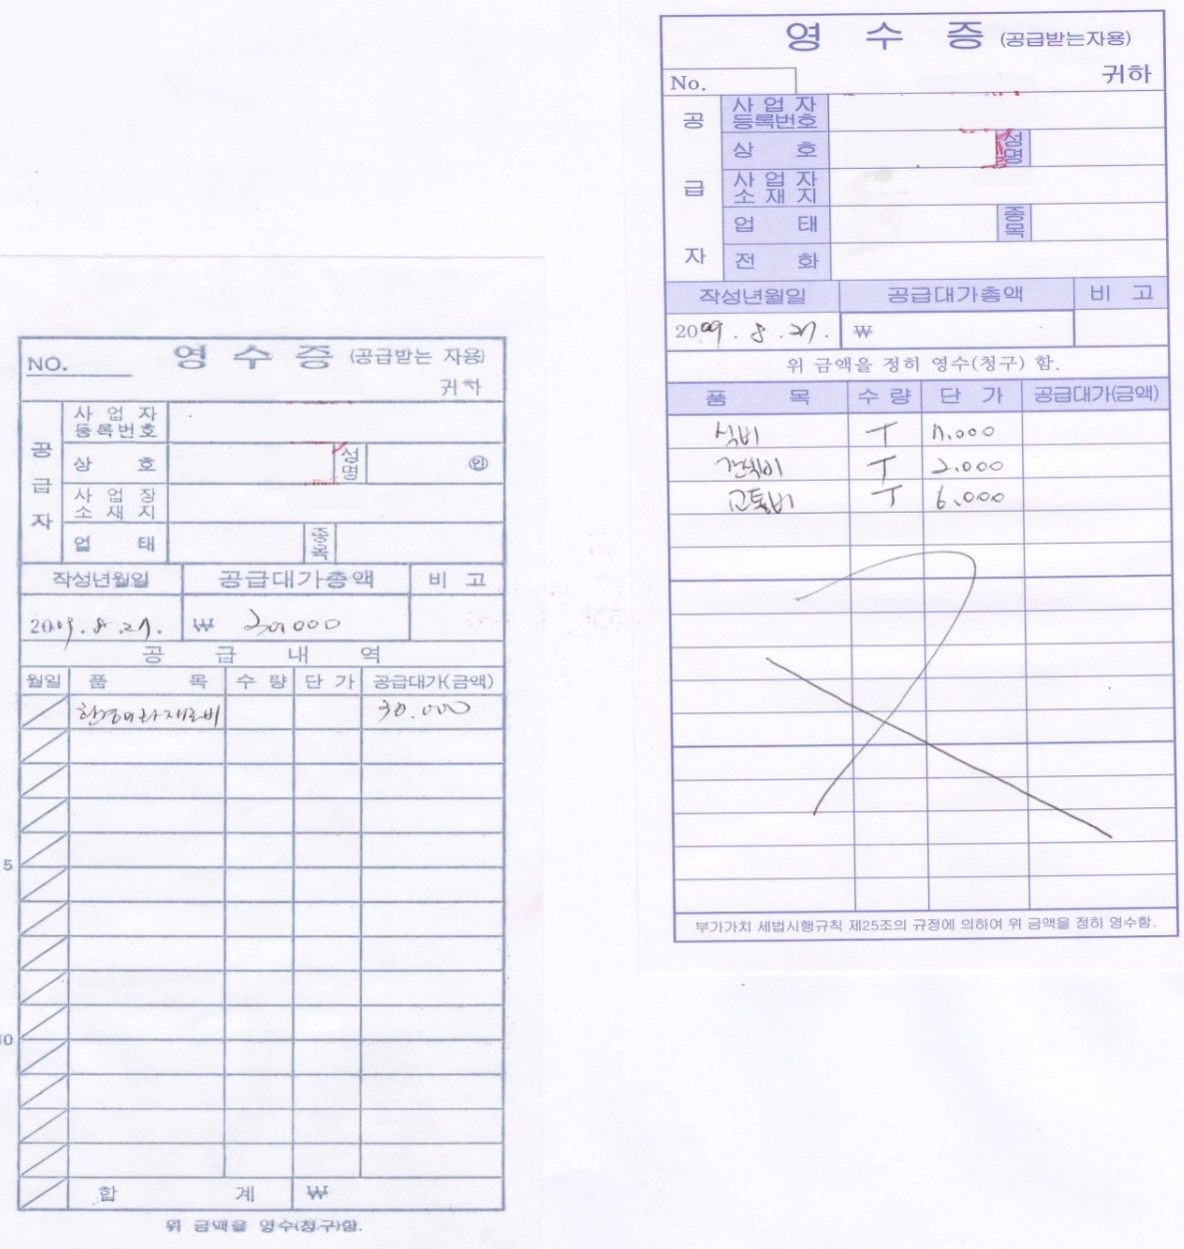
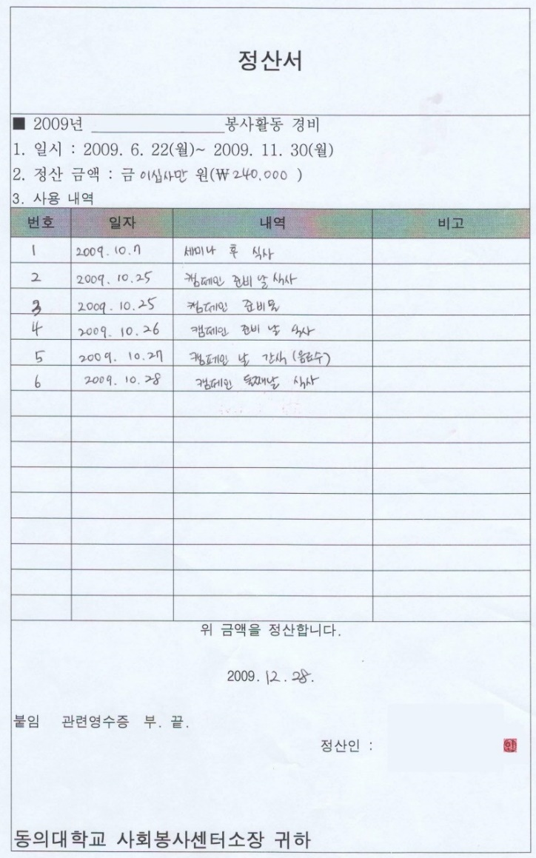
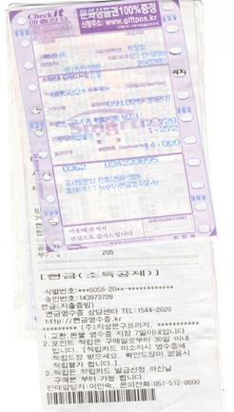

04
정산
정산이 바르지 않는 경우
① 사용내역의 불명확성
② 영수증틀에 첨부하지 않고
통째로 제출
③ 정리X, 총액과 형광펜 표시
안함.
④ 간이영수증 사업자번호 대신
참가자의 이름과 도장을 찍음
※ 재료비는 간이영수증은
처리되지 않음
⑤ 간이영수증을 학생 본인이
작성한 흔적

Slide 27
05
최종결과보고서
가. 최종결과보고서: 최종결과보고서 + 정산서 + 영수증 + 경비사용내역
+ 자원봉사활동 일지(원본) + 회원별 봉사시간
나. 제출 일시 추후 공지

Slide 28
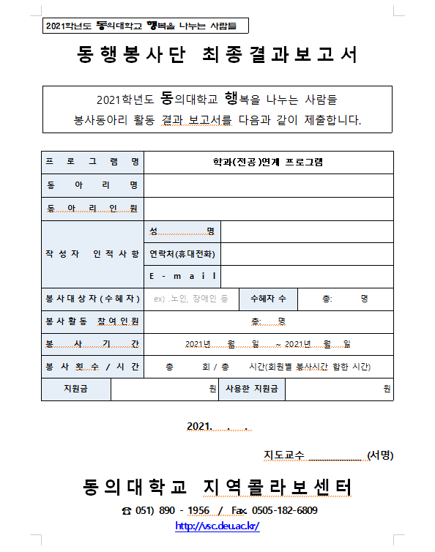
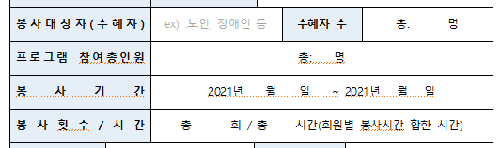
05
최종결과보고서
누적 인원(시간)

Slide 29
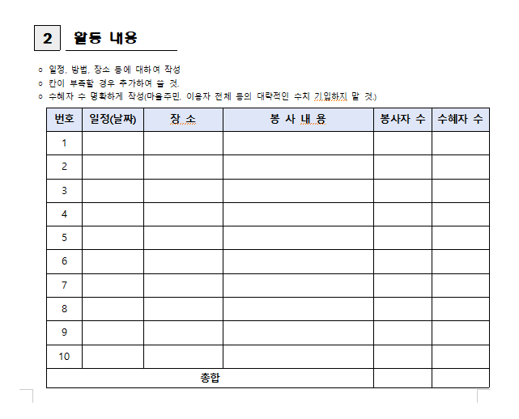
05
최종결과보고서
유의사항
가. 봉사활동 내용 작성시
동의동락, 건강백세 등의 단일 프로그램 포함X
나. 봉사자 수, 수혜자 수 명확하게 작성
- 이용자전체, 마을주민, 다수 등 애매한 수치 기입 X
- 온라인 활동: 동영상 조회수, zoom 참여인원 수 기입

Slide 30
05
최종결과보고서 –회원별 봉사시간
봉사 날짜
★ 봉사단 회원 개인별로 6회이상 또는 30시간이상
봉사 시간

Slide 31
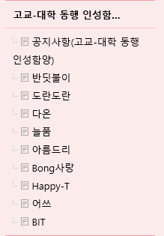
06
동행봉사단 카페 관리
가. 각 봉사 동아리 회장, 부회장, 임원은 동의대학교 봉사단 카페에 가입 해야 합니다. < http://cafe.naver.com/vscdeu >
- 카페 별명은 ‘동아리명ㅡ실명’으로 해주시기 바랍니다. (ex.글봉ㅡ홍길동)
- ‘ㅡ’는 하이픈이 아닌 한글 모음의 ‘으’입니다.
- 동아리명이 길 경우 2글자 혹은 3글자로 함축. (ex.호랭이봉사단→호랭이)
※필수 : 회장 본인이 관리가 어려울 경우, 부회장이나 사진업로드를 맡길
동아리원을 선정하여, 주1회씩 업로드를 관리하도록 해주십시오.

Slide 32
06
동행봉사단 카페 관리
카페 내 동아리 란에 등록
<예시>
제목: ○ ○ ○ 활동보고
본문: ① 활동일시–2021.06.28(09시 ~ 13시)
② 활동장소–부산진구종합사회복지관(개금동)
③ 활동인원-7명
④ 활동내용– 친구와 함께하는 요리교실
⑤ 수혜대상–초등학생 10여명
※ 수혜인원 명확히 기입(마을주민, 다수, 이용자 등 기입X)
⑥ 활동사진–2매 이상<사진으로 봉사 내용을 표출>
※ 참여 학생을 제외한 수혜자 얼굴은 모자이크 처리하여 업로드

Slide 33

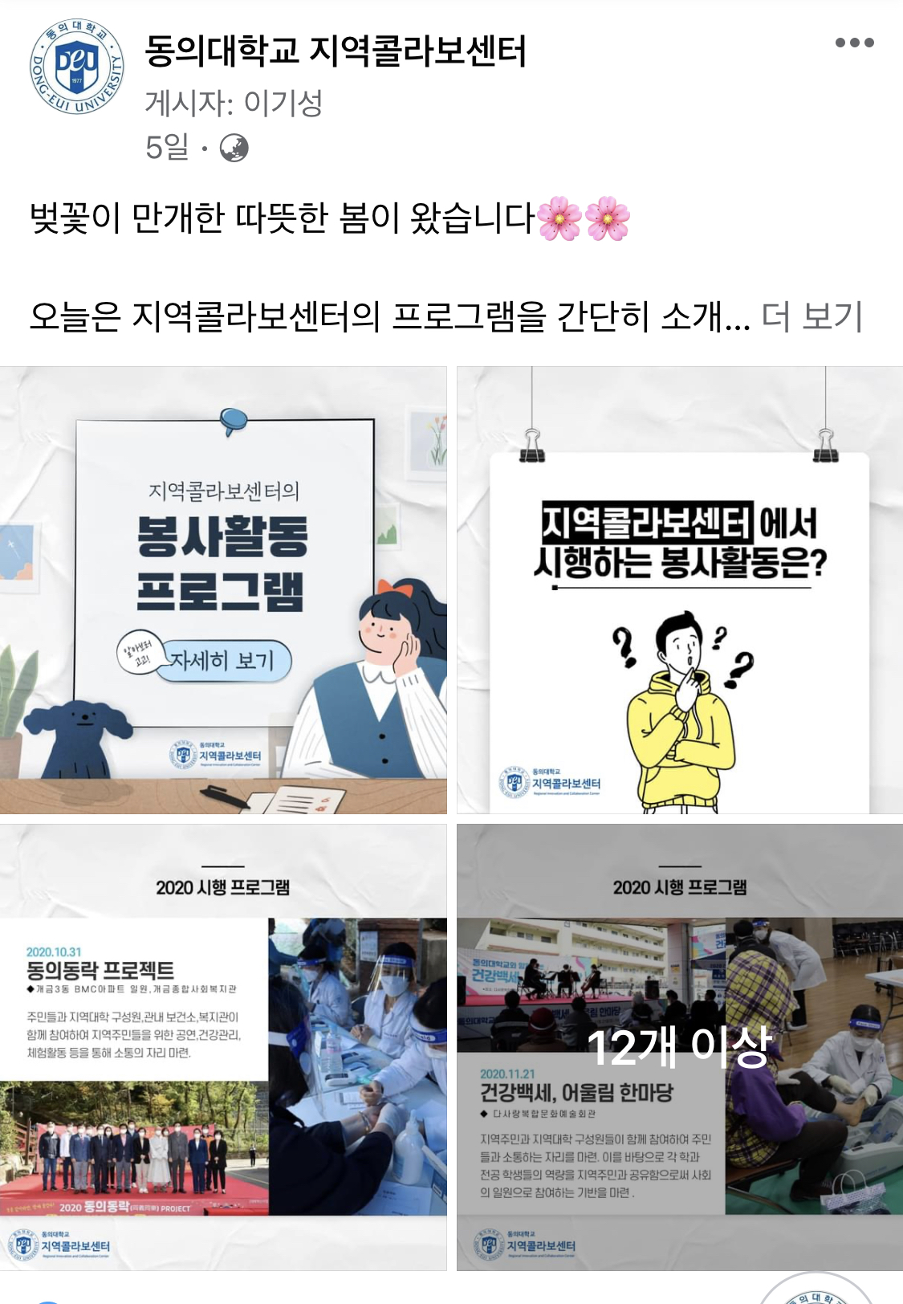
06
동행봉사단 카페 관리
나. 페이스북 지역콜라보센터 페이지
<https://www.facebook.com/DEU.VOLUNTEER.SERVICE.CENTER/>
페이스북 지역콜라보센터 페이지 팔로우.
다양한 봉사활동 정보 제공, 동행 봉사단 동아리 소식 안내 .

Slide 34
07
비교과프로그램 신청
수료조건
★ 봉사단 회원 개인별로 6회이상 또는 30시간이상
신청 기간 및 방법
★ 2021.05.03(월) ~ 05.09(일) 오후 11시까지
★ DAP 시스템 → 커리어 → 역량개발 → 비교과 프로그램 신청 → 해당 프로그램 신청 → 사전조사 참여 → 신청완료

Slide 35
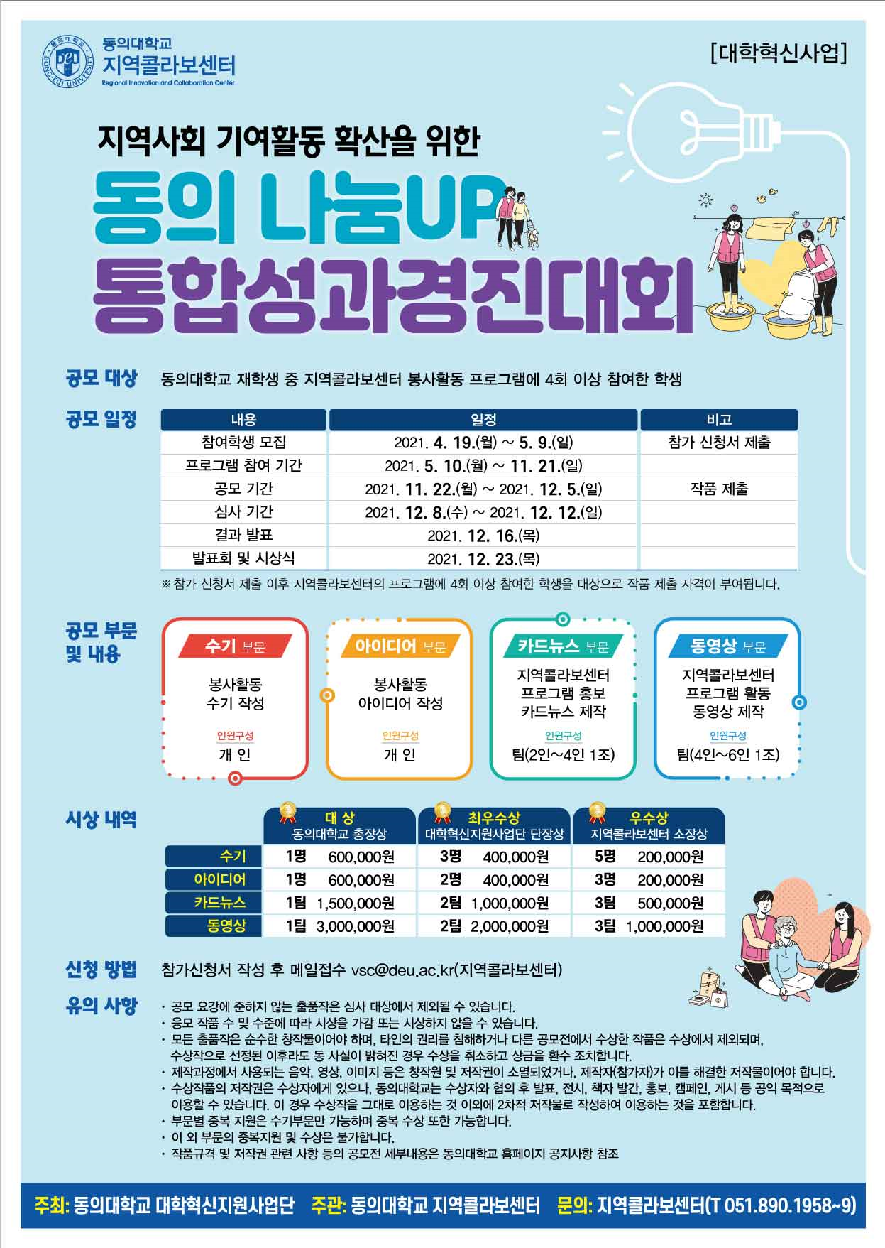
07
동의나눔UP 통합성과경진대회

Slide 36





질의응답
Notes:
.

Slide 37
문의사항
전화: 지역콜라보센터
051-890-1956~9
Email: vsc@deu.ac.kr
페이스북 : 동의대학교 지역콜라보센터https://www.facebook.com/DEU.VOLUNTEER.SERVICE.CENTER/
※ 전화 시 ‘동행봉사단 0000 프로그램
00동아리 회장, 000(이름)입니다.’ 라고 해 주시면
신속하게 해결해 드리겠습니다.

Slide 38

감사합니다

